Slide 1
Rola PSZOK w systemie selektywnej zbiórki odpadów komunalnych
Jacek Pietrzyk
Kraków, 24.10.2017

Slide 2
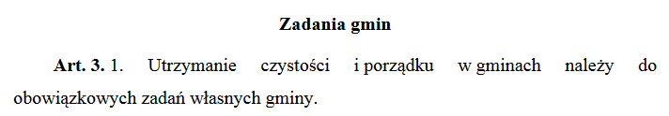
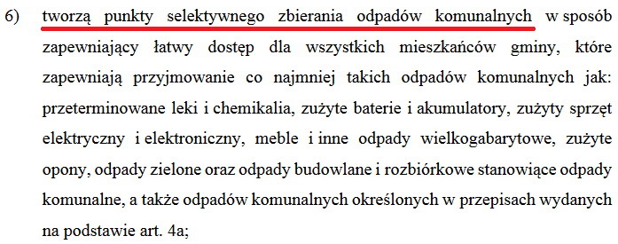

Slide 3
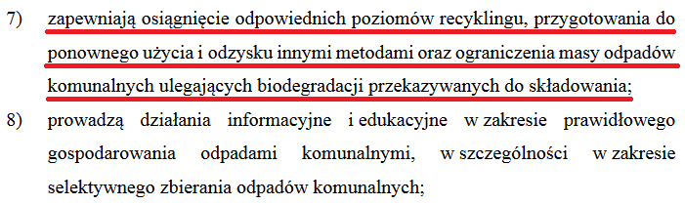

Slide 4
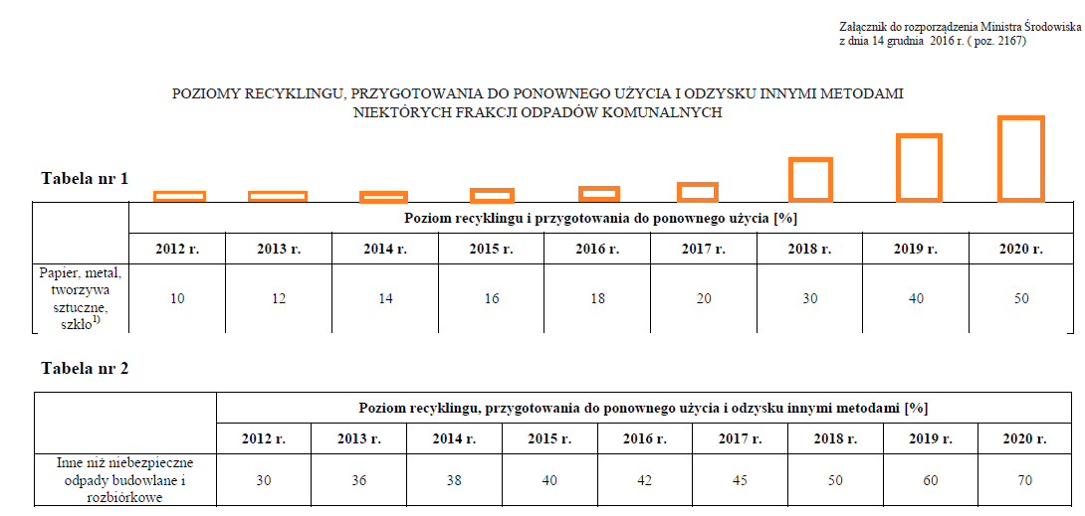

Slide 5
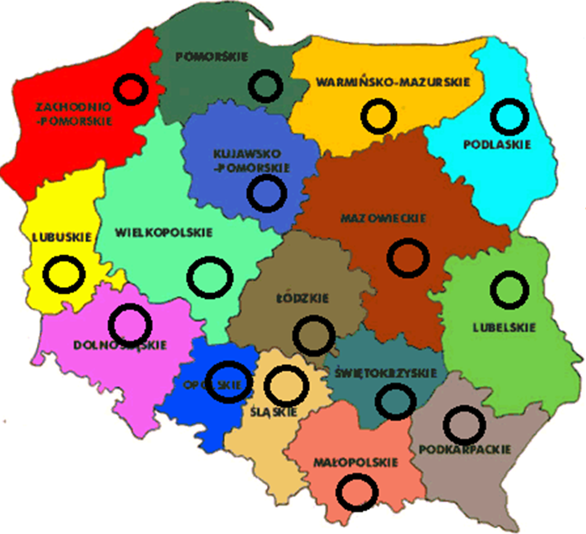
1.Liczba mieszkańców wg ewidencji – 20 000
2.Liczba mieszkańców wg deklaracji – 20 000
3.Masa odpadów papieru, metali, tworzyw sztucznych i szkła poddanych przygotowaniu do ponownego użycia i poddanych recyklingowi w 2015 r – 800 Mg

Slide 6
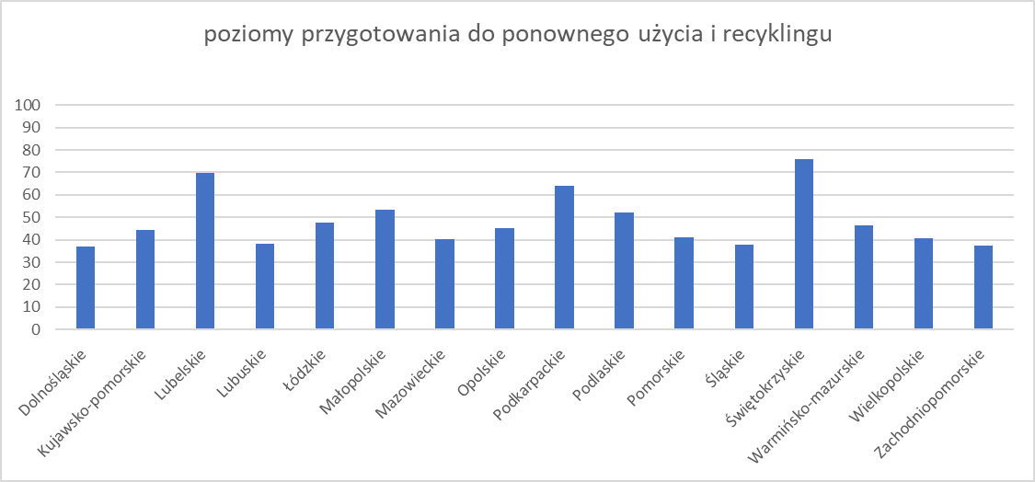

Slide 7
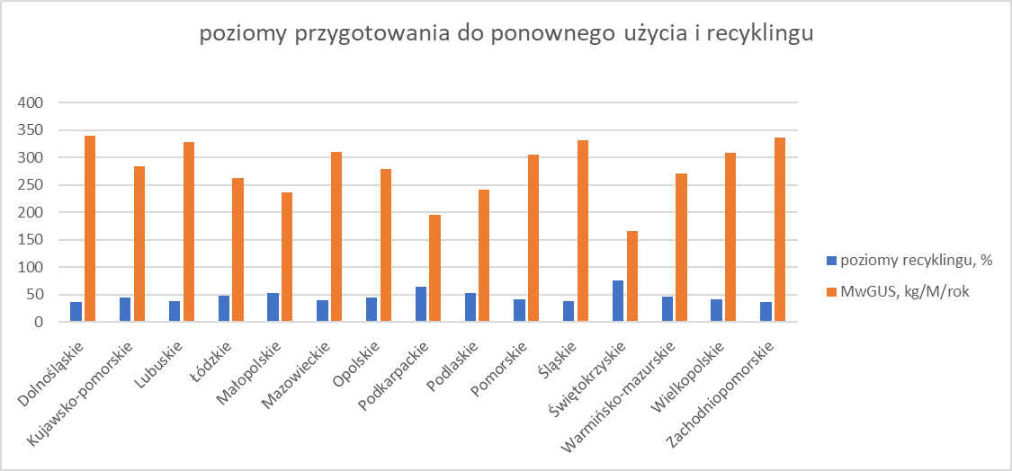

Slide 8
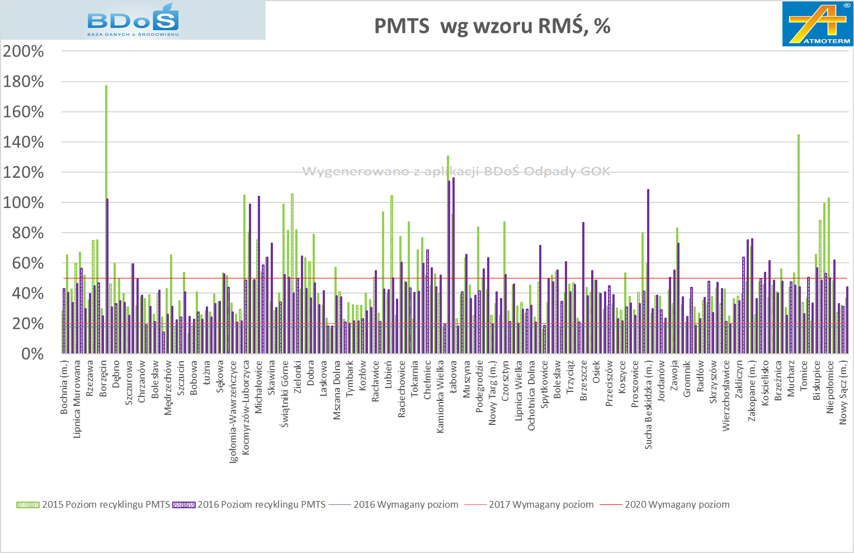

Slide 9
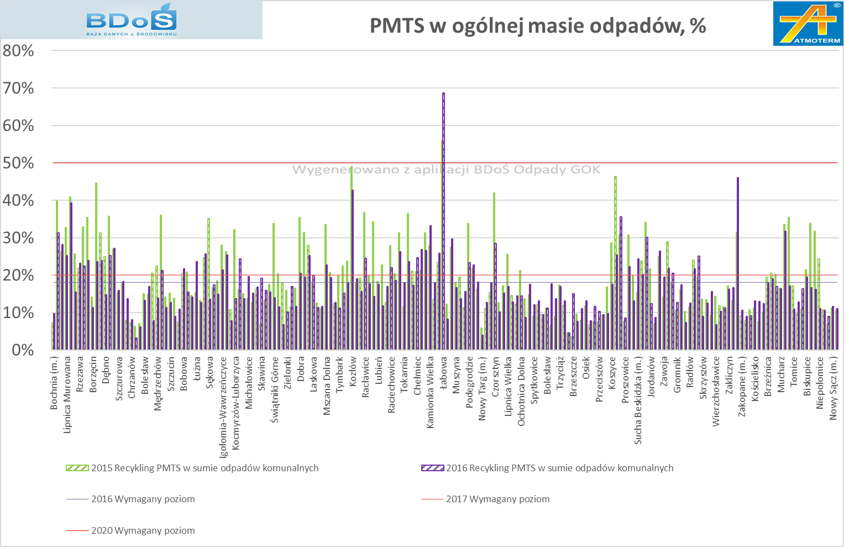

Slide 10
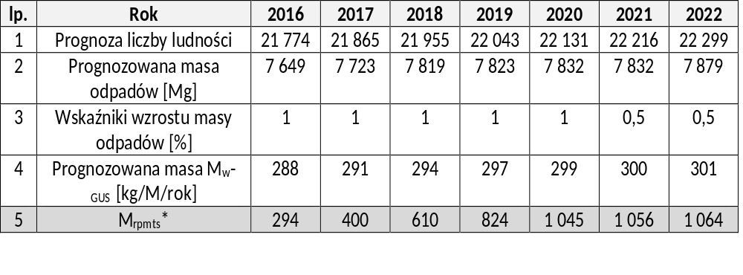
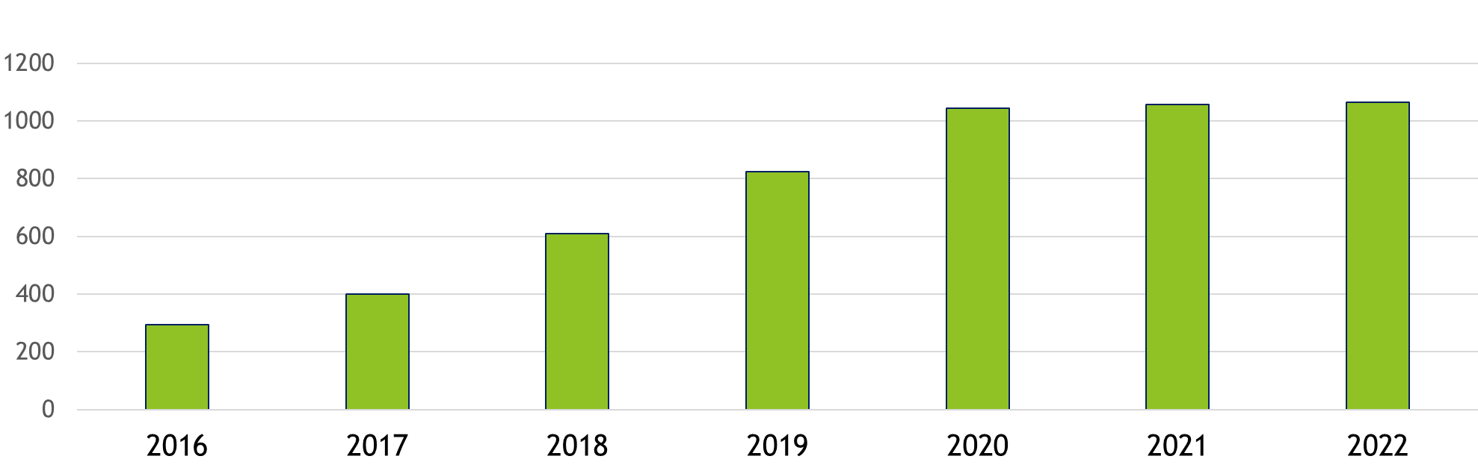
Prognozy – przykład 1

Slide 11
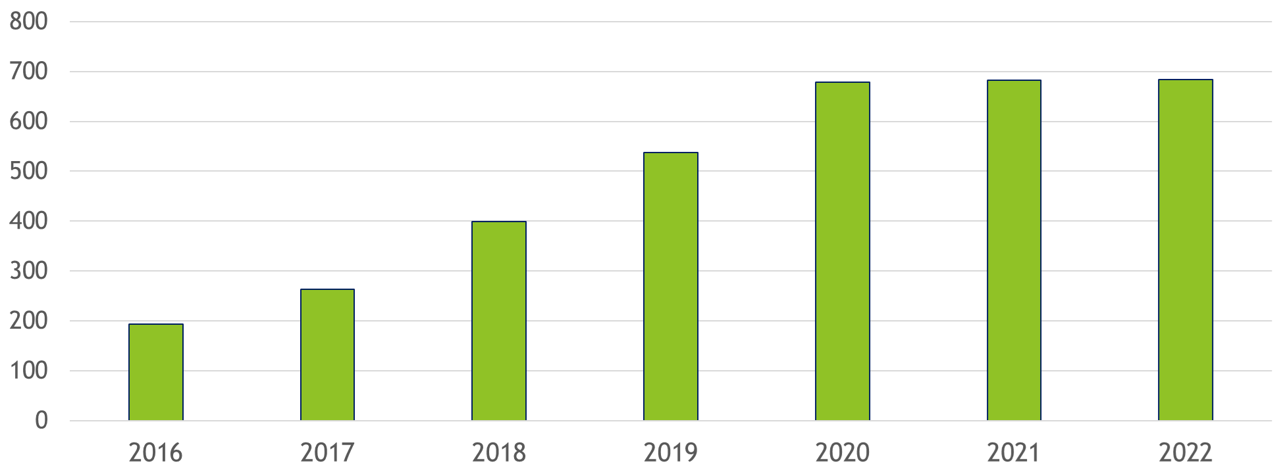
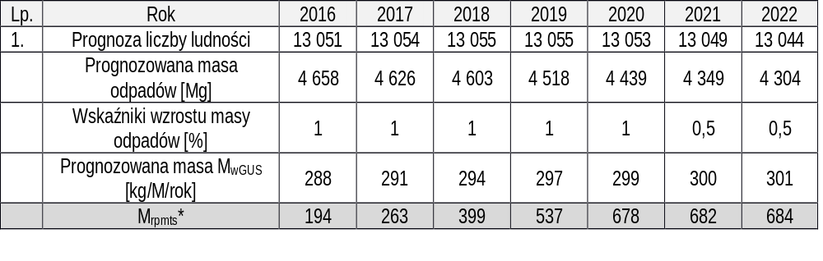
Prognozy – przykład 2

Slide 12
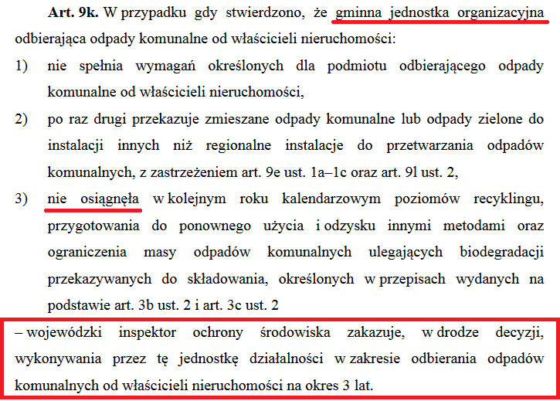
Odpowiedzialność za poziomy. O kogo należy?

Slide 13
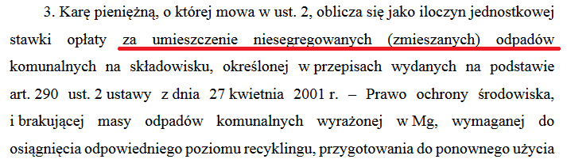
Kalkulator sankcji za niespełnienie wymogów dotyczących poziomów…
Art. 9x ust. 3 UCziP

Slide 14
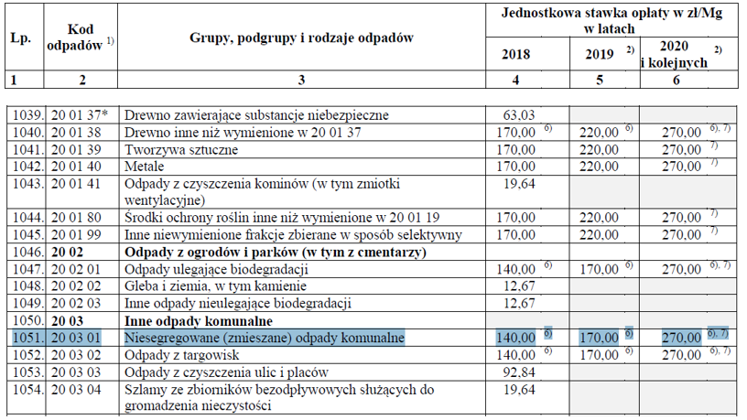
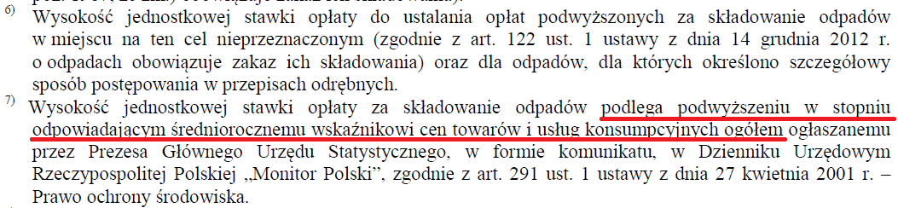
Stawki opłaty jednostkowej…

Slide 15
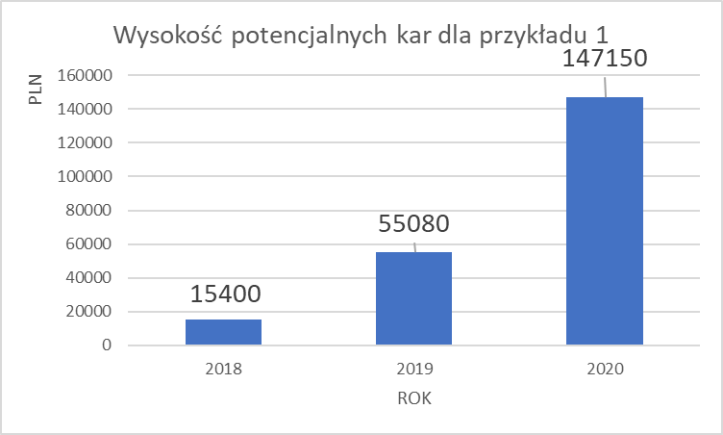

Slide 16
„Kto chce szuka rozwiązań, kto nie chce szuka powodów.”
12.20 – cz.2.
Prawne i techniczne uwarunkowania budowy oraz funkcjonowania PSZOK

Slide 17
Ilość zbieranych odpadów?
Lokalizacja?
Podmiot prowadzący?
Przykłady istniejących rozwiązań.
Pytania, wnioski, dyskusja.

Slide 18
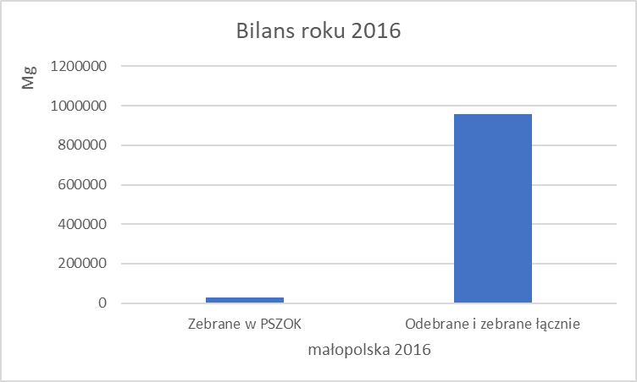
3%

Slide 19
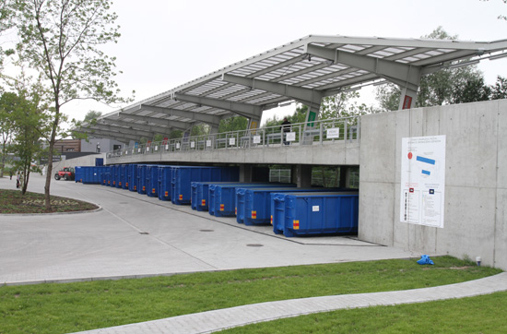
Źródło: www.wp.pl

Slide 20
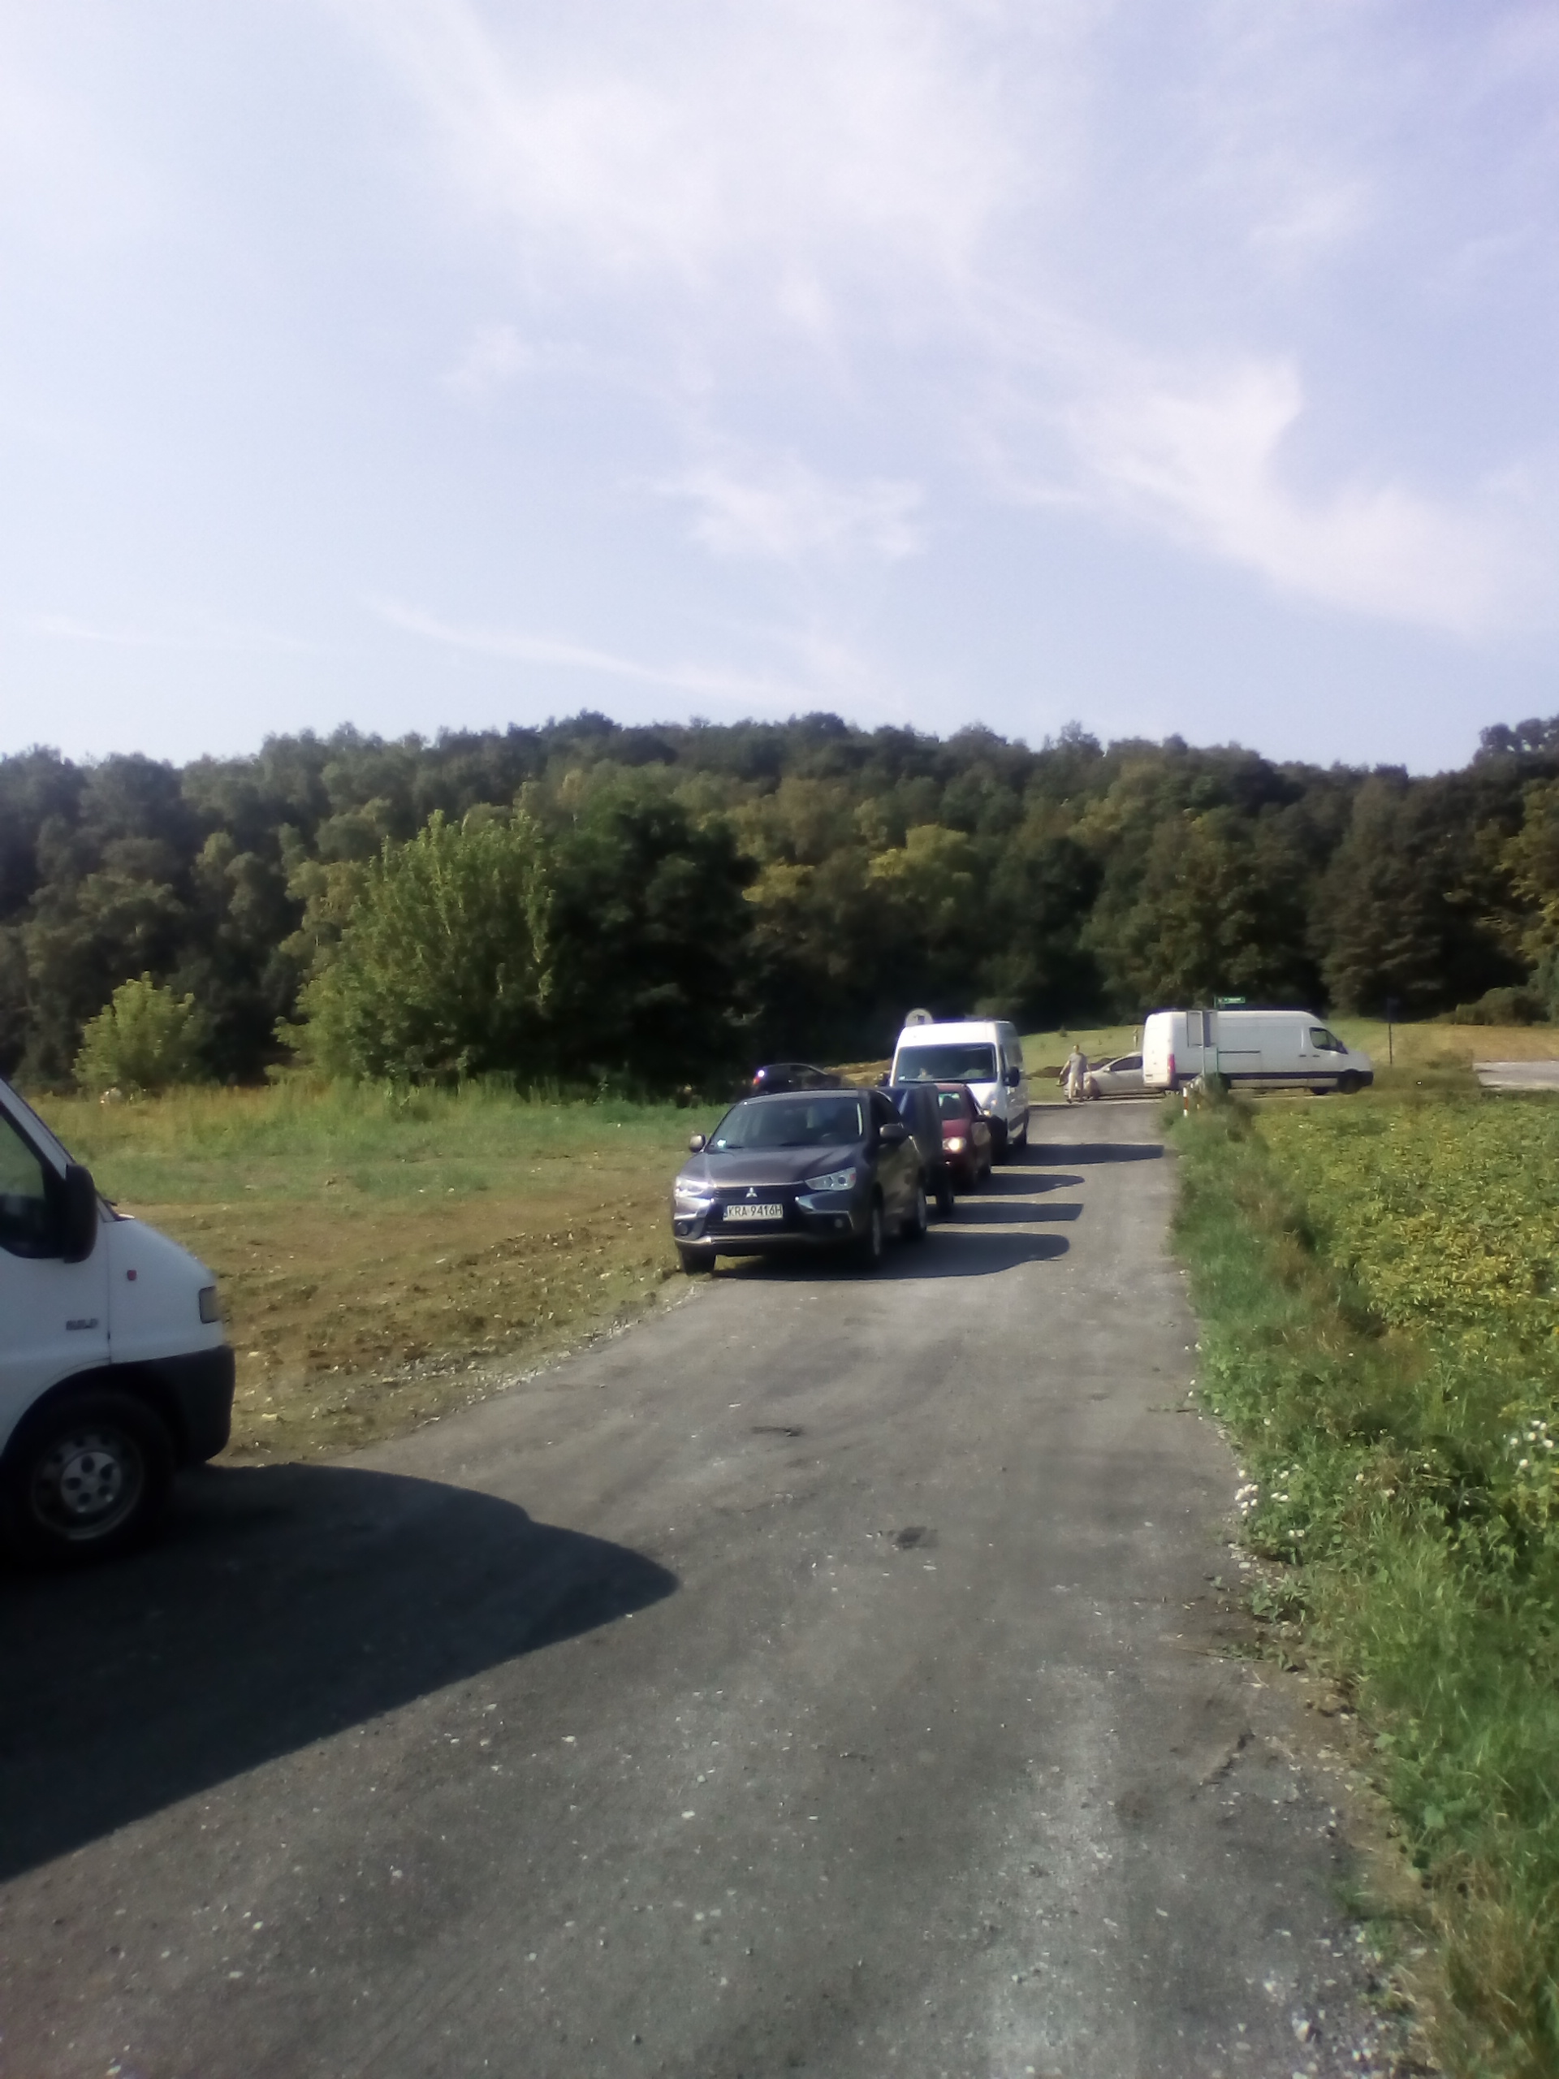
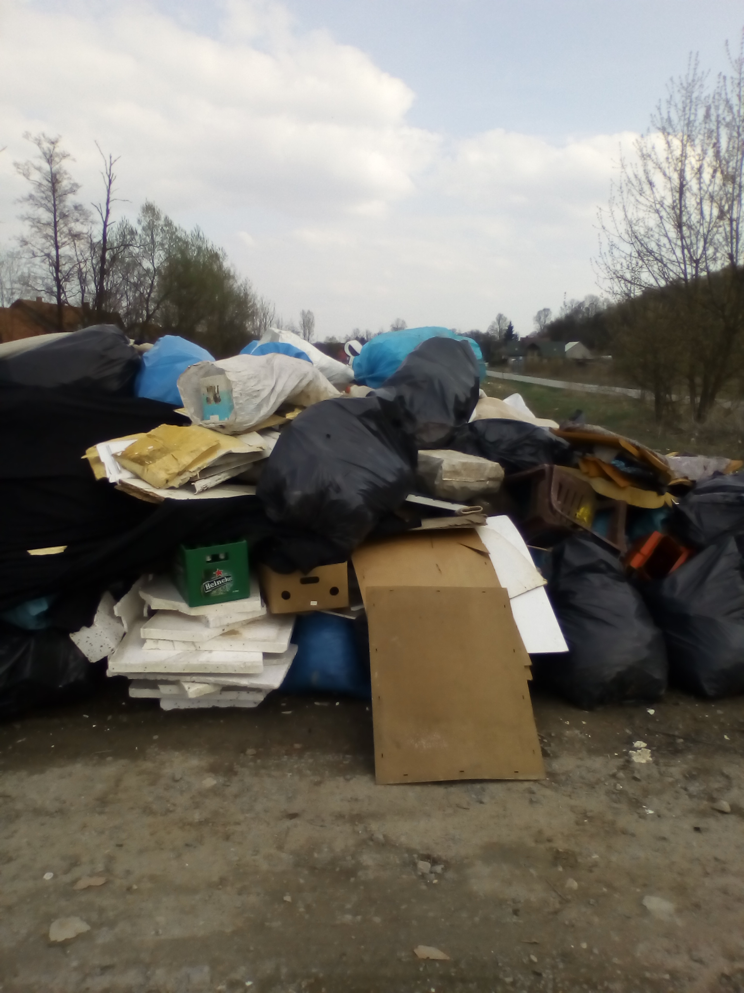
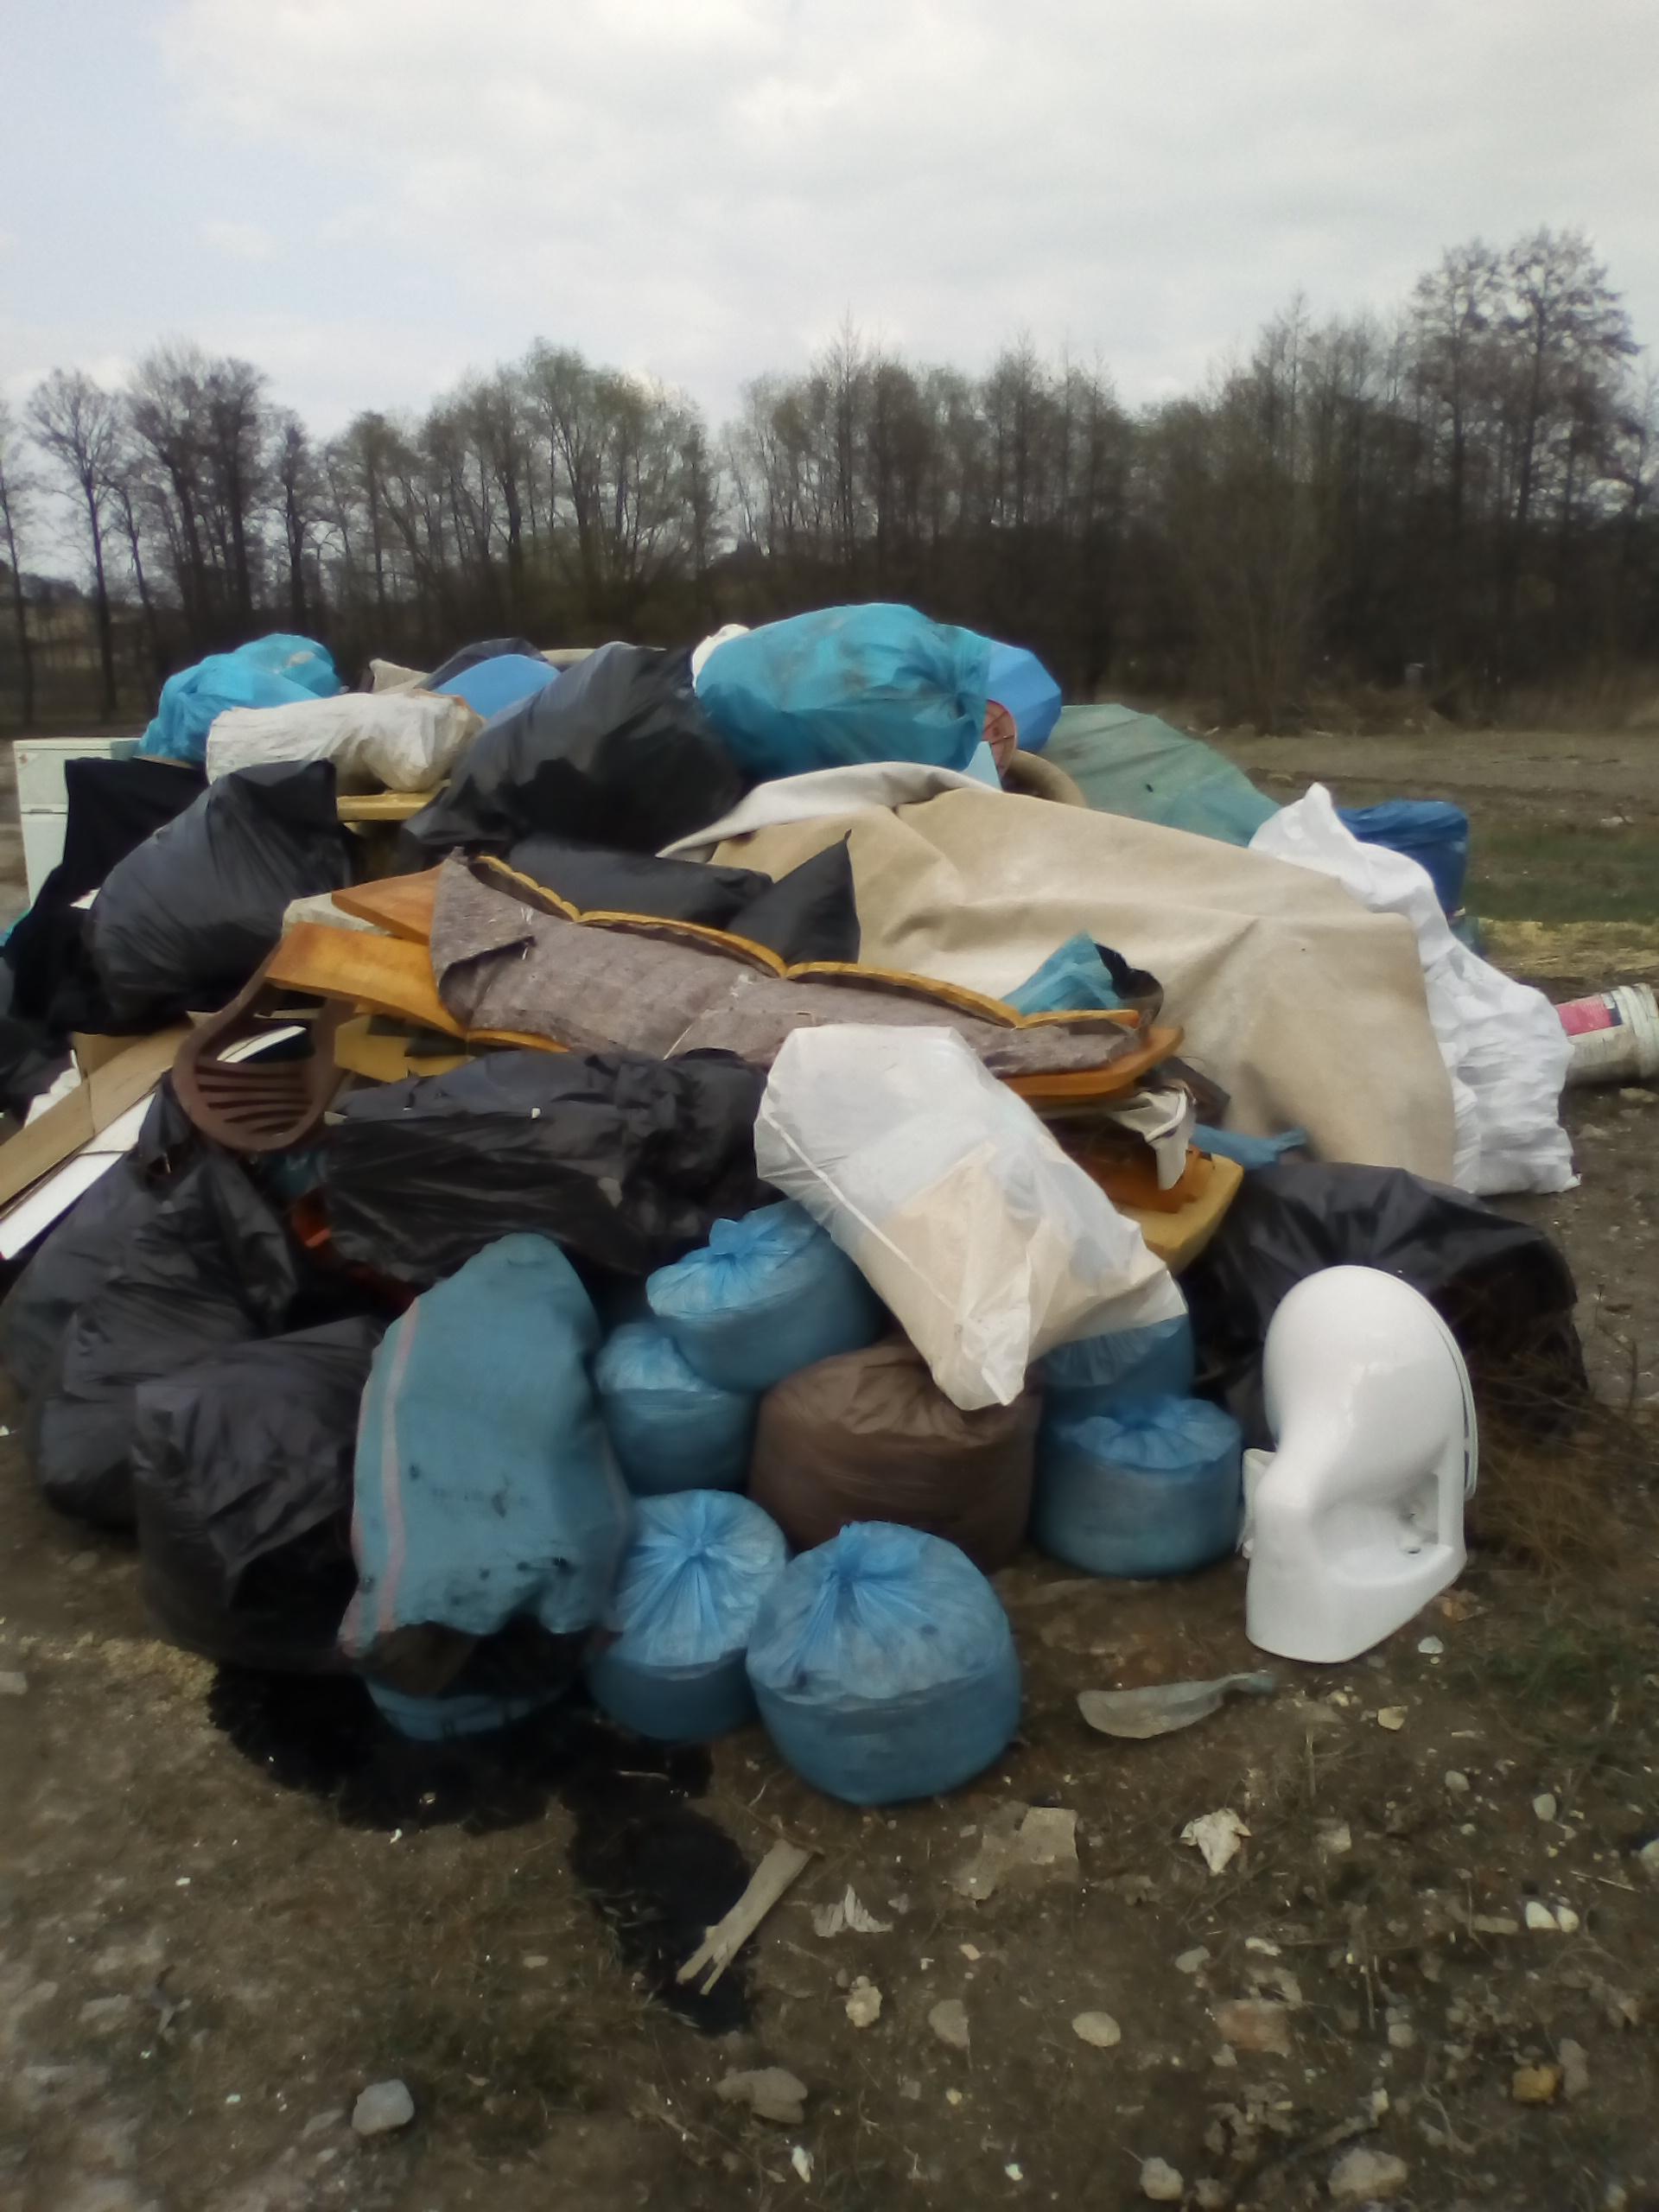
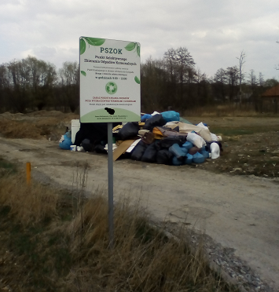

Slide 21
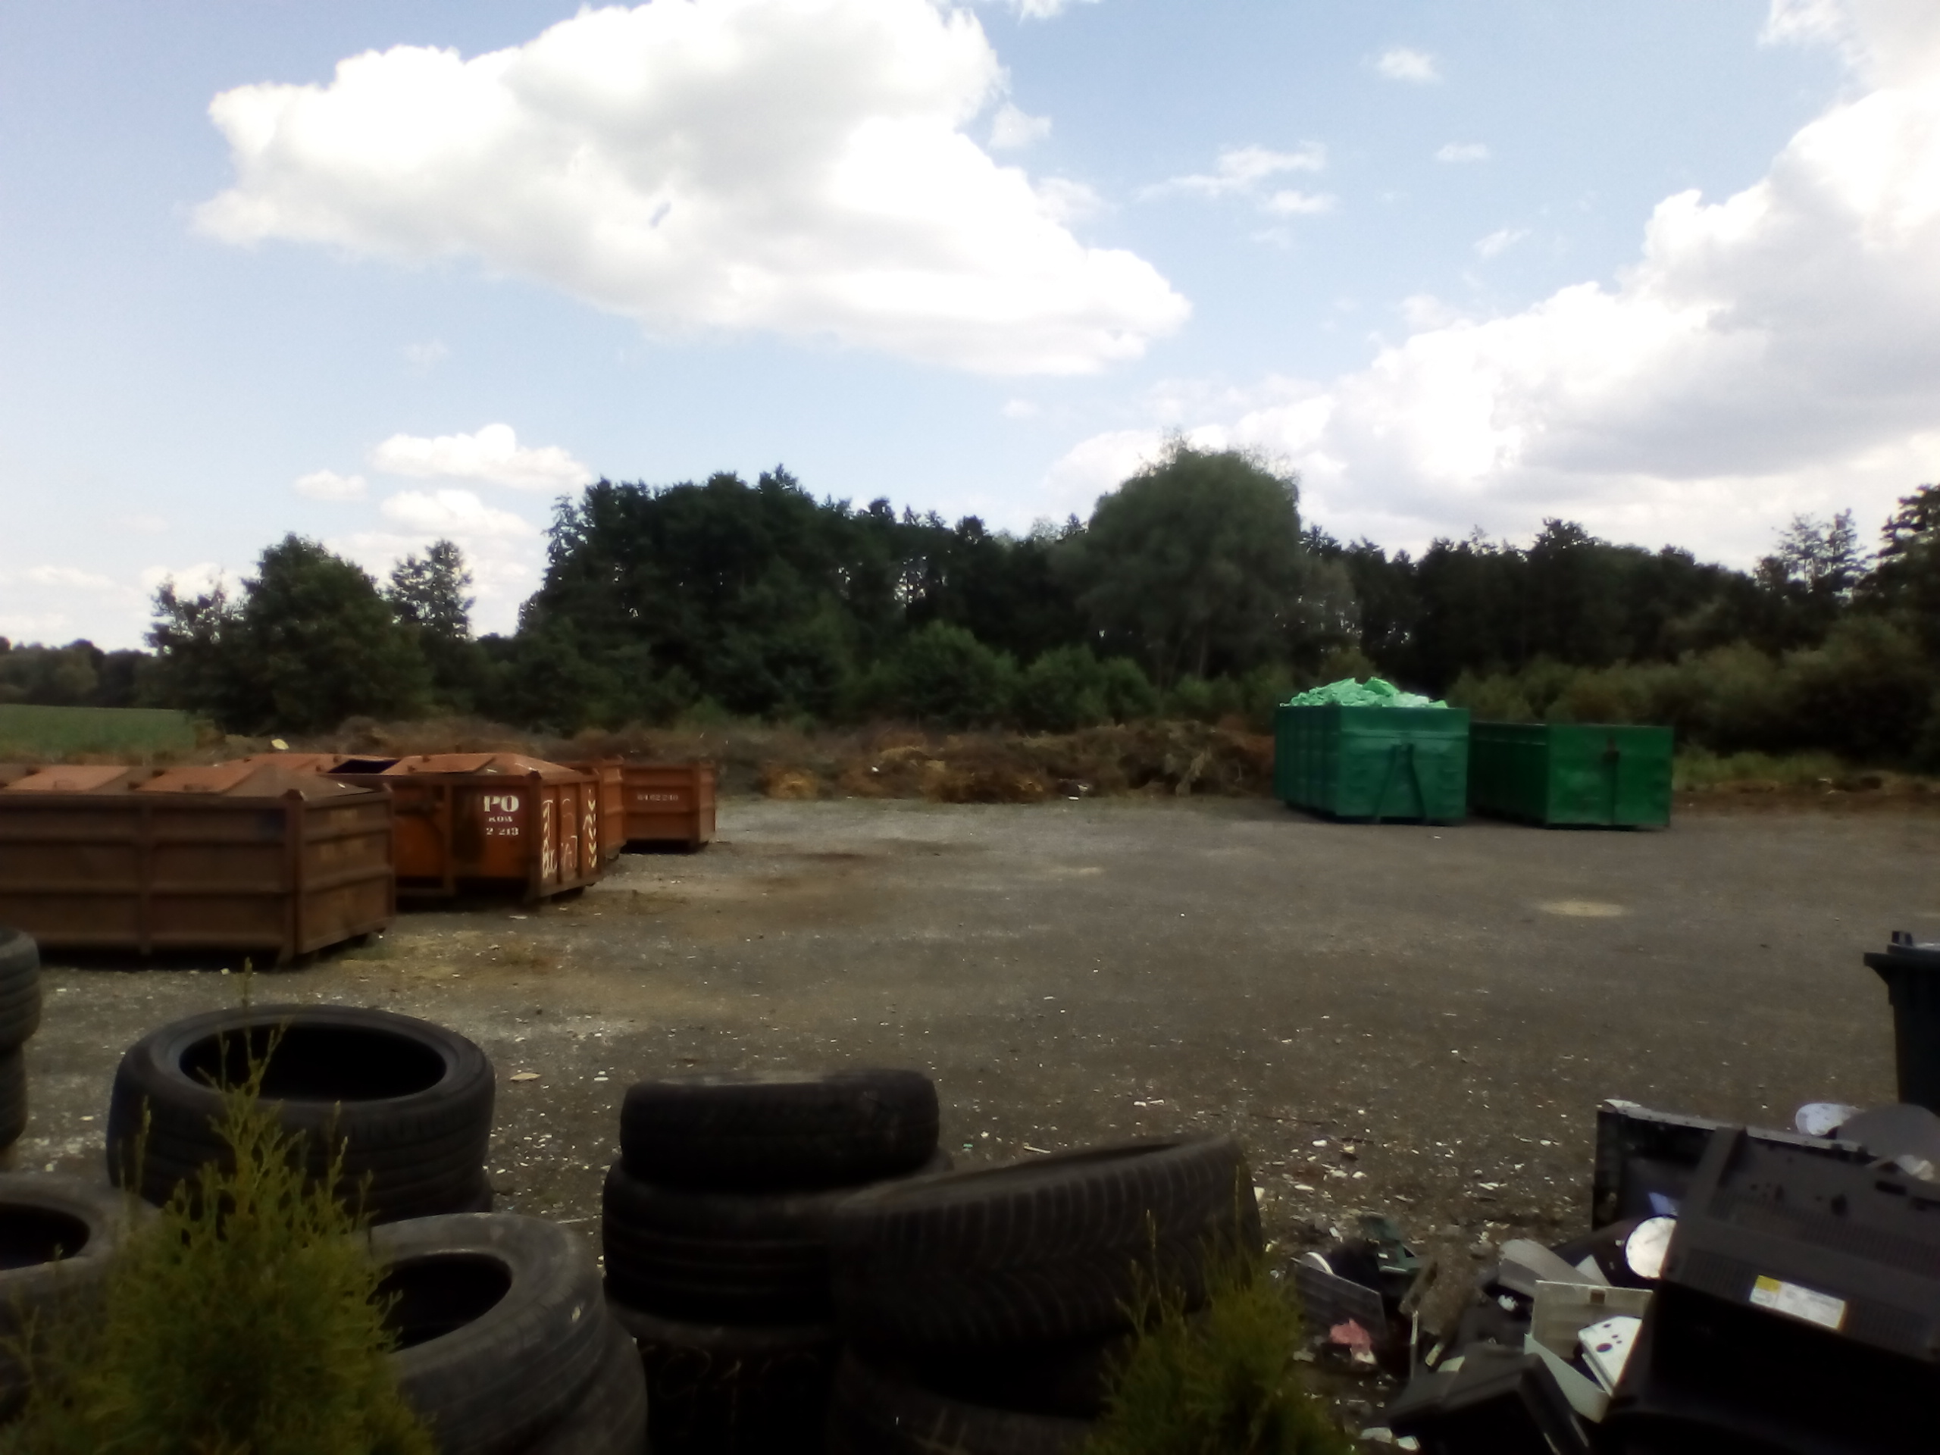
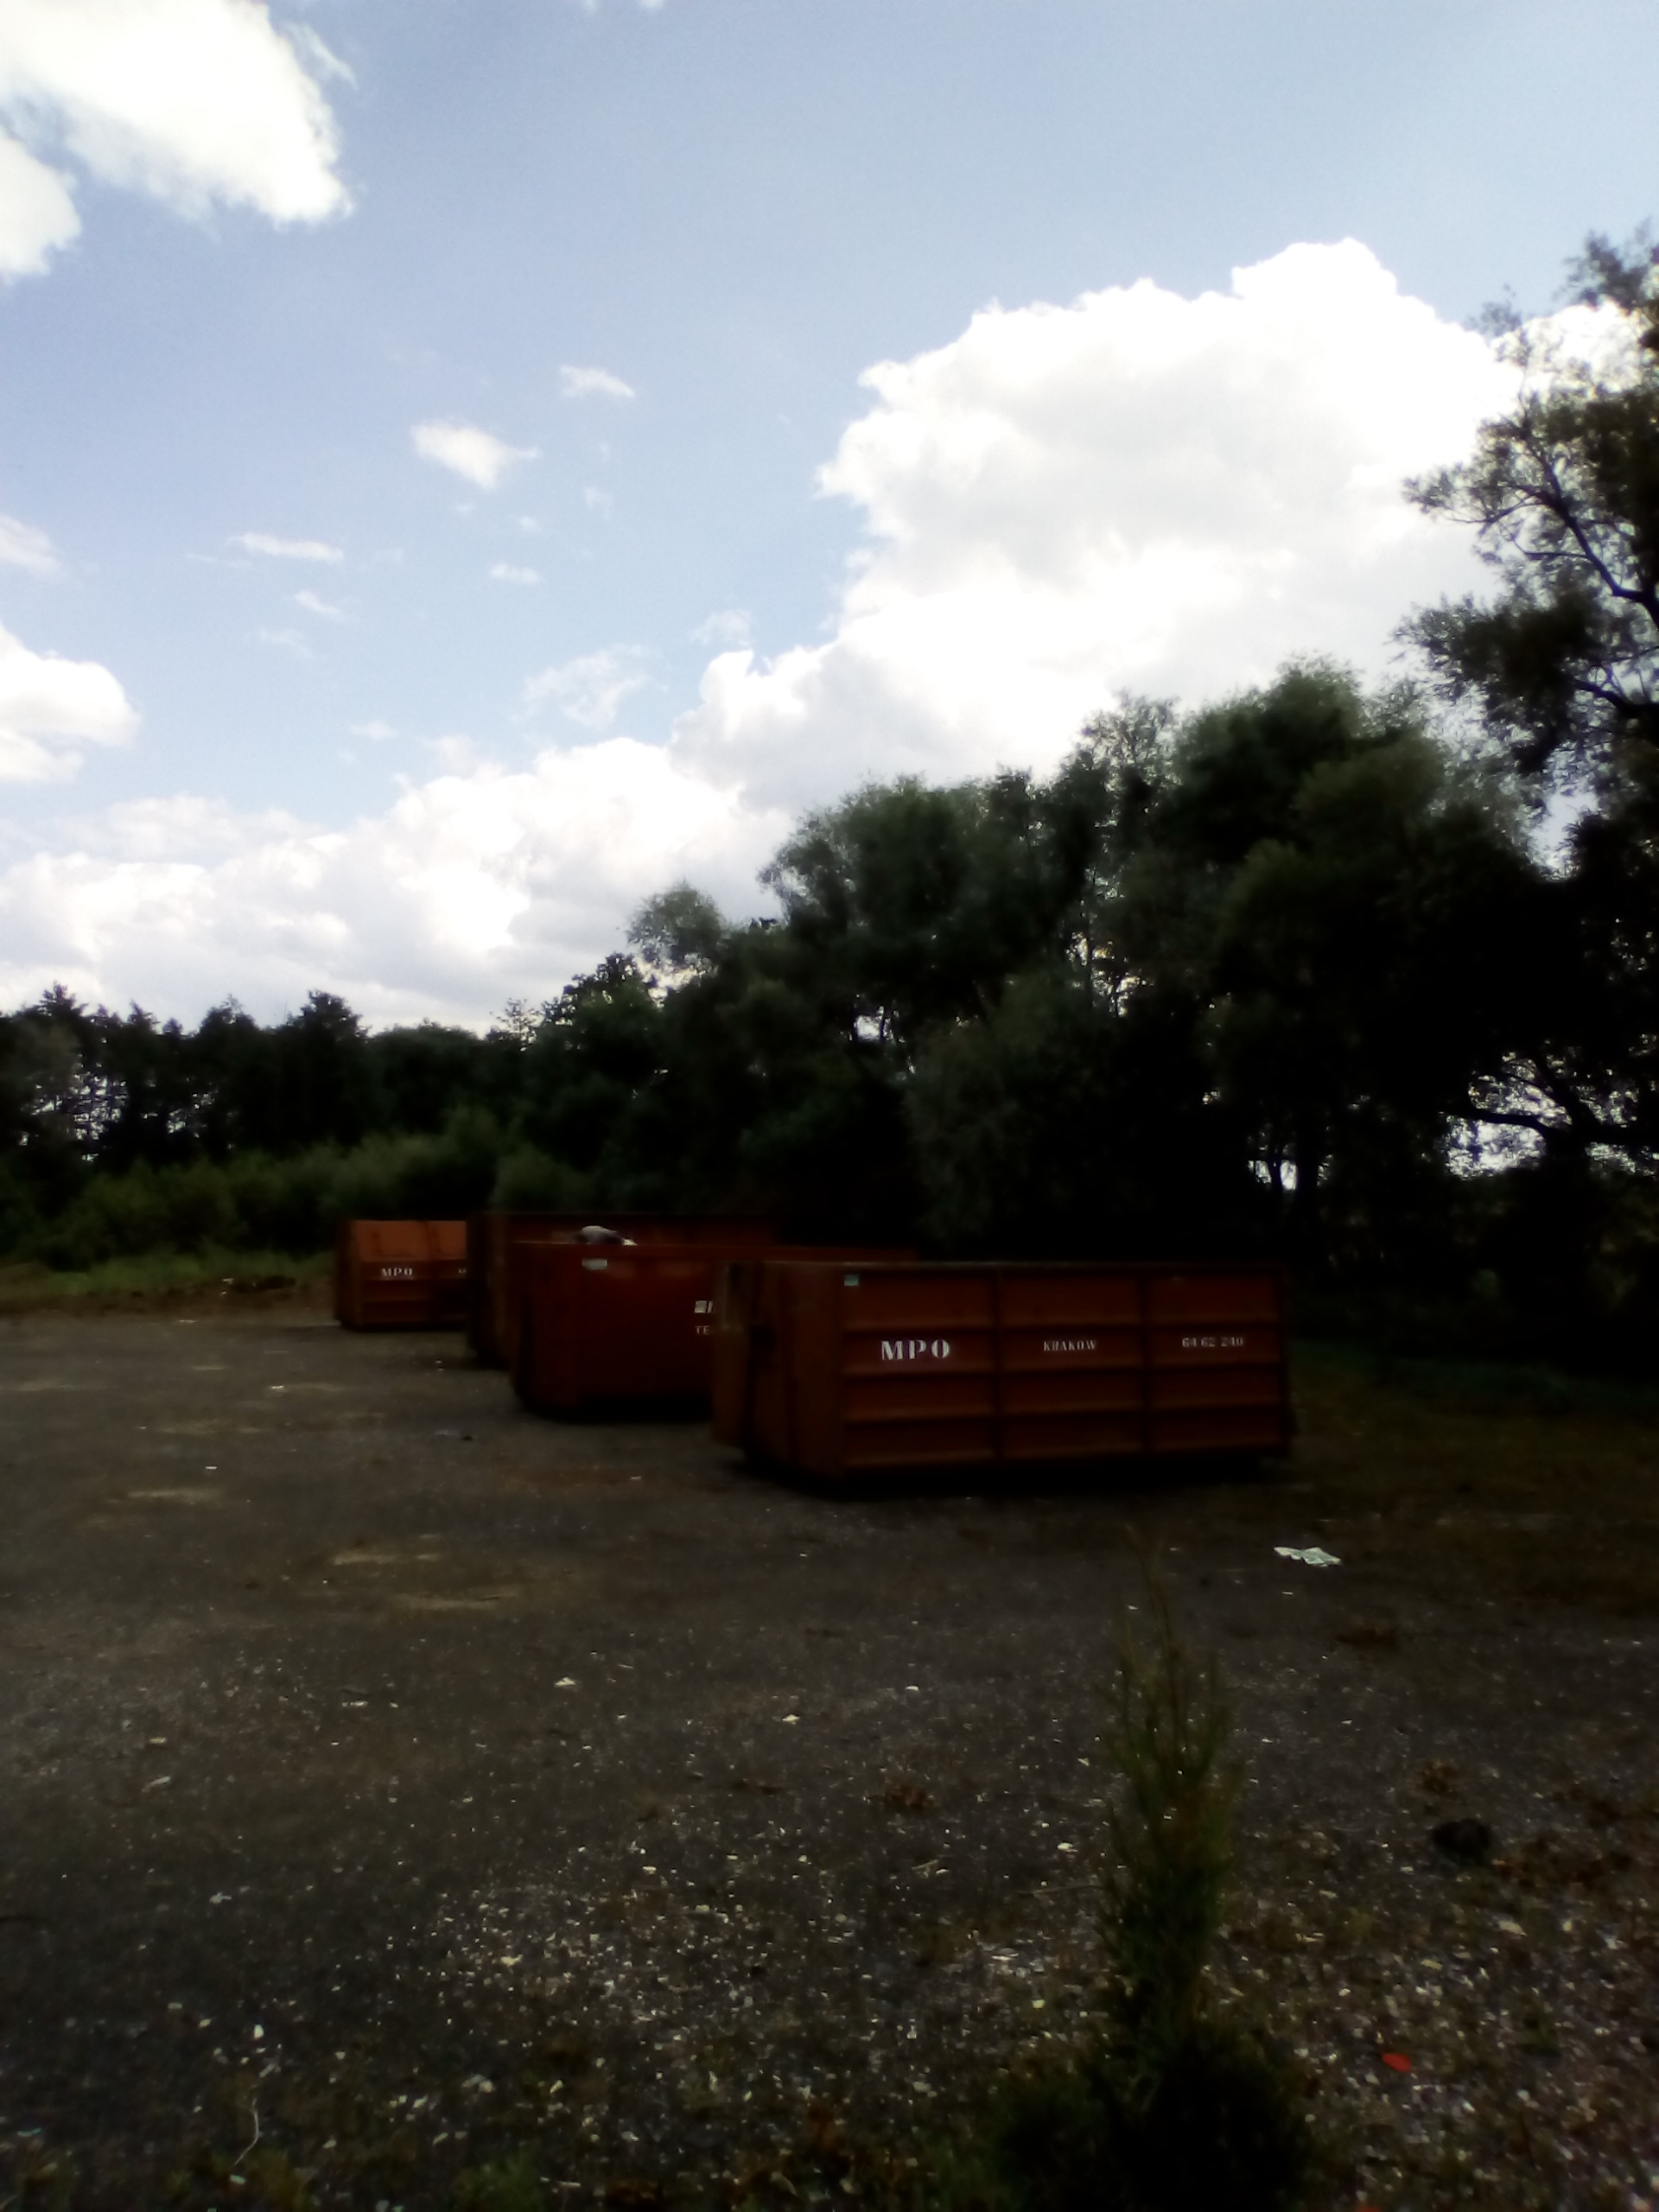

Slide 22
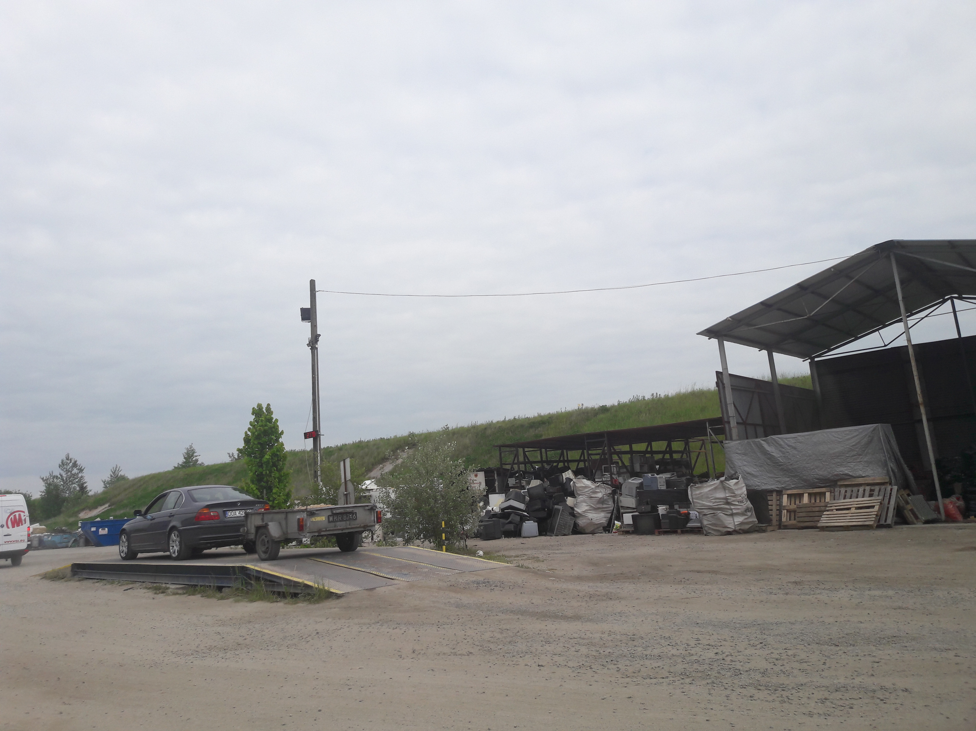
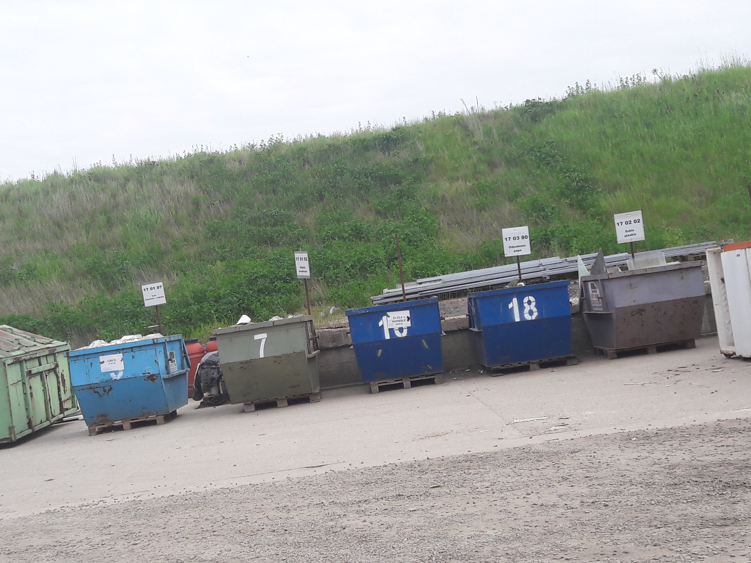
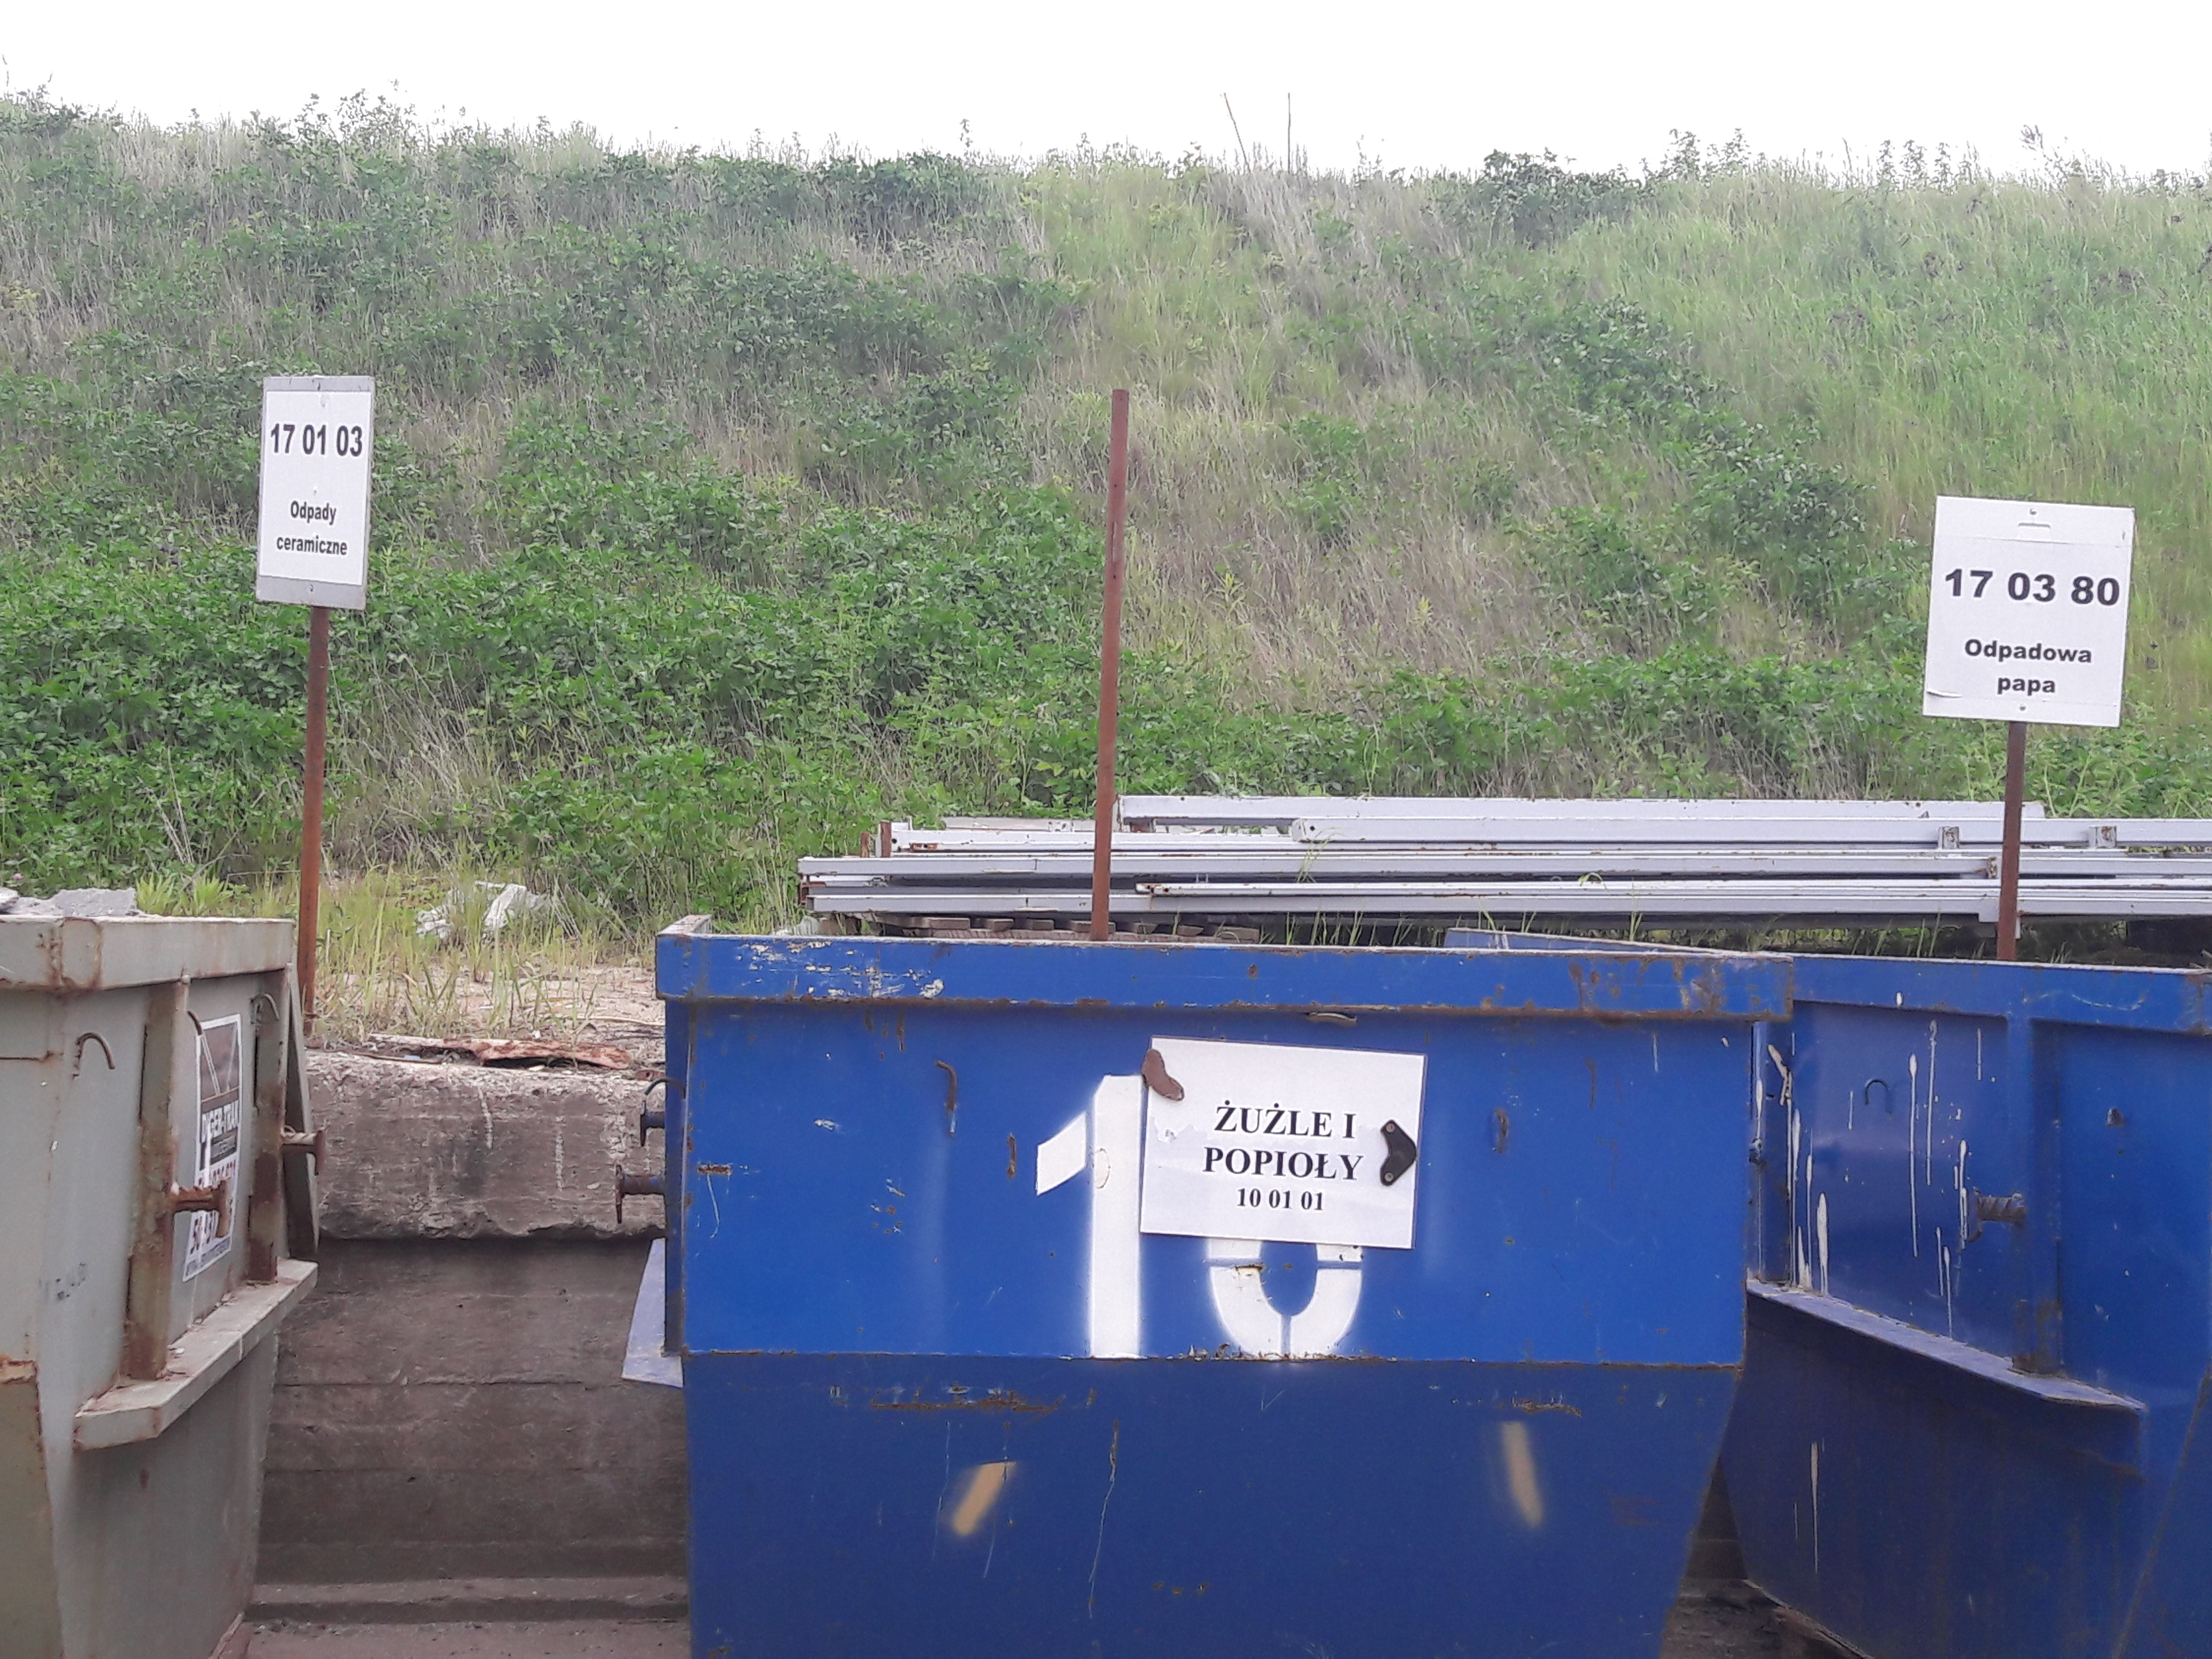
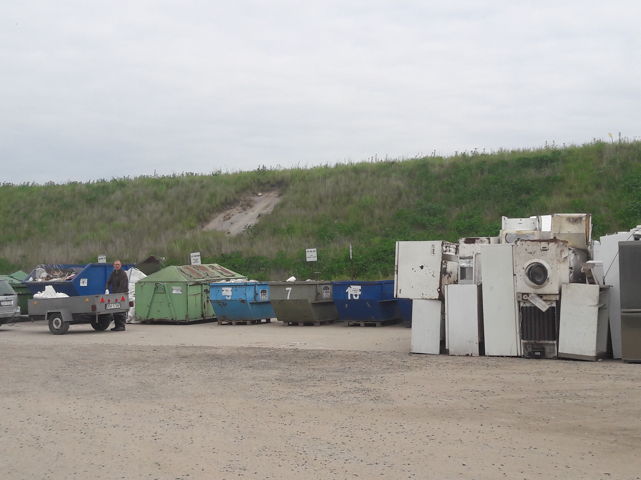

Slide 23
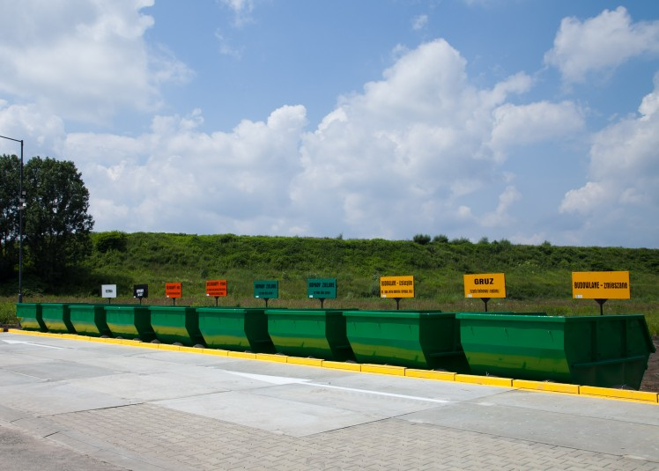
źródło: www.składowisko.gliwice.pl

Slide 24
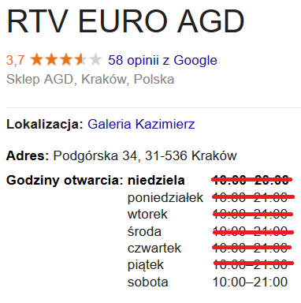
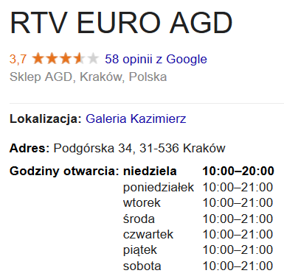
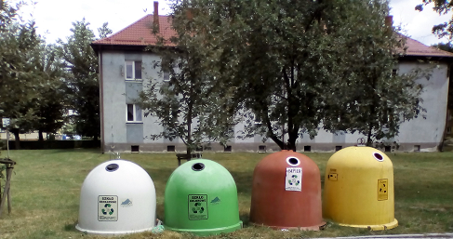
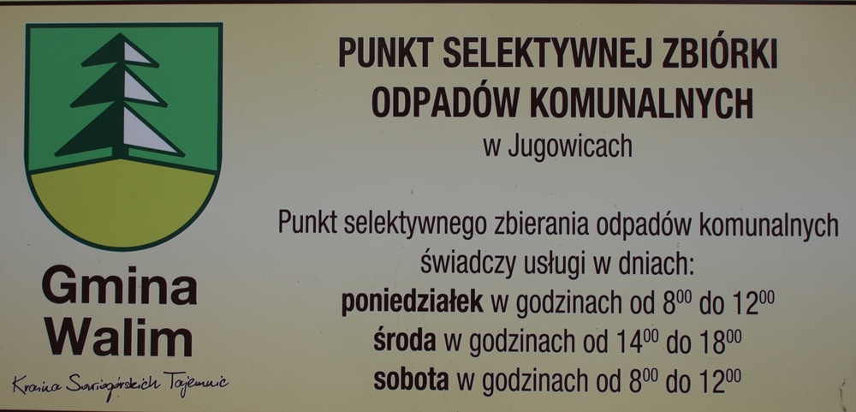
Wrzucanie odpadów możliwe w każdą drugą i czwartą sobotę miesiąca?

Slide 25
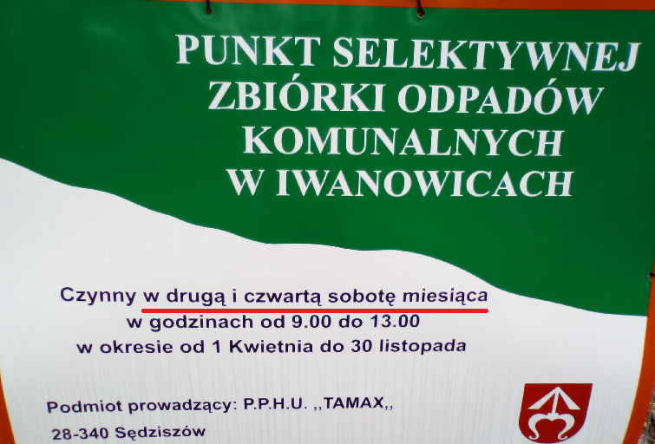

Slide 26
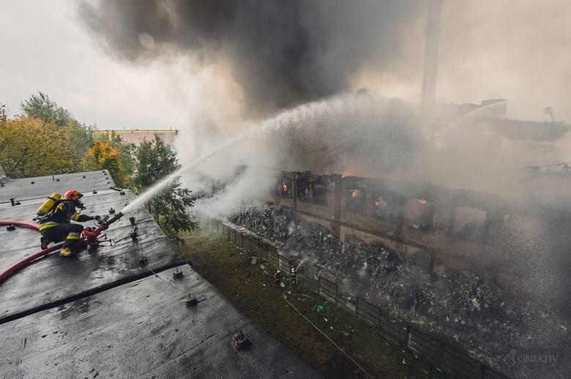
Kpt. Piotr Zwarycz , Gazeta Krakowska

Slide 27
Dziękuję za uwagę

